Slide 1
開啟Google文件

Slide 2
進入Google文件

Slide 3
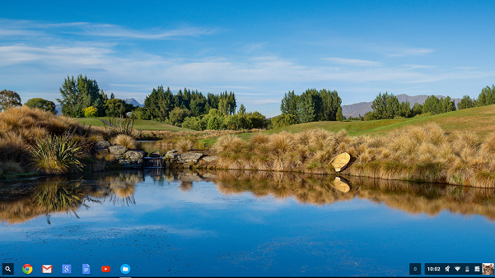
點選左下方「開始」，打開選單

Slide 4
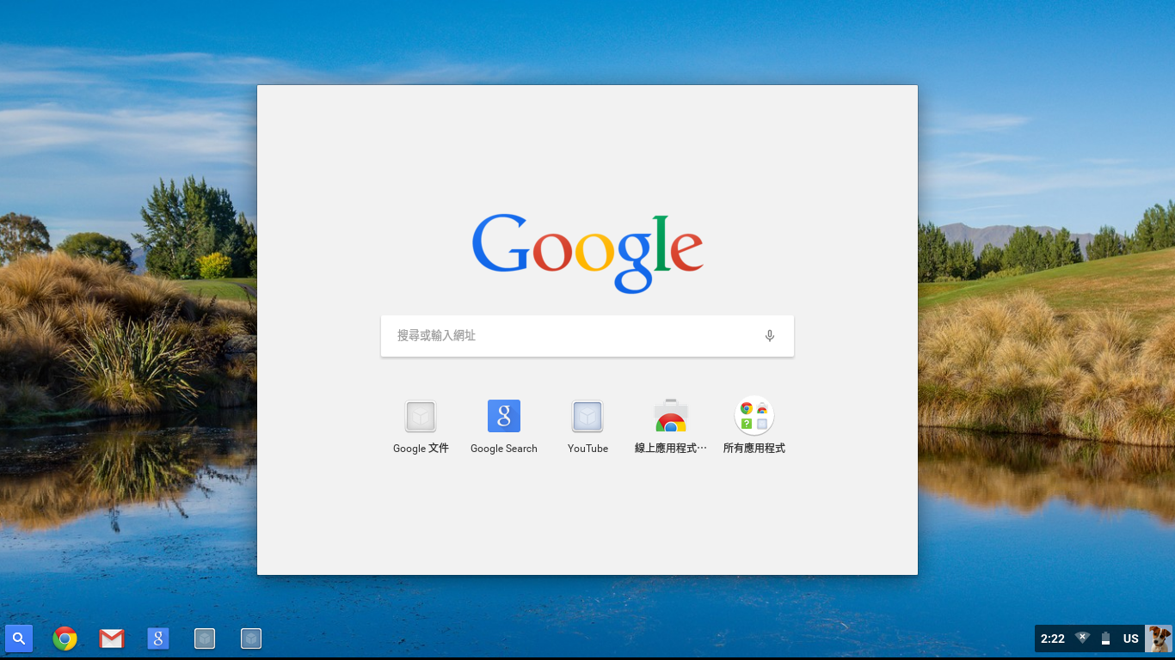
點選「所有應用程式」

Slide 5
點選「Google文件」圖示

Slide 6
新增文件

Slide 7
點擊紅色按鈕

Slide 8
打開新文件

